Slide 1
Инскрипты и автографы военного времени в книгах личной библиотеки академика
Игоря Васильевича Курчатова
Ольга Валентиновна Кононова
Раиса Васильевна Кузнецова

Slide 2
Игорь Васильевич Курчатов
(12 января 1903- 7 февраля 1960)
трижды Герой Социалистического Труда, академик АН СССР и АН Узбекской ССР, доктор физико-математических наук, профессор.

Slide 3
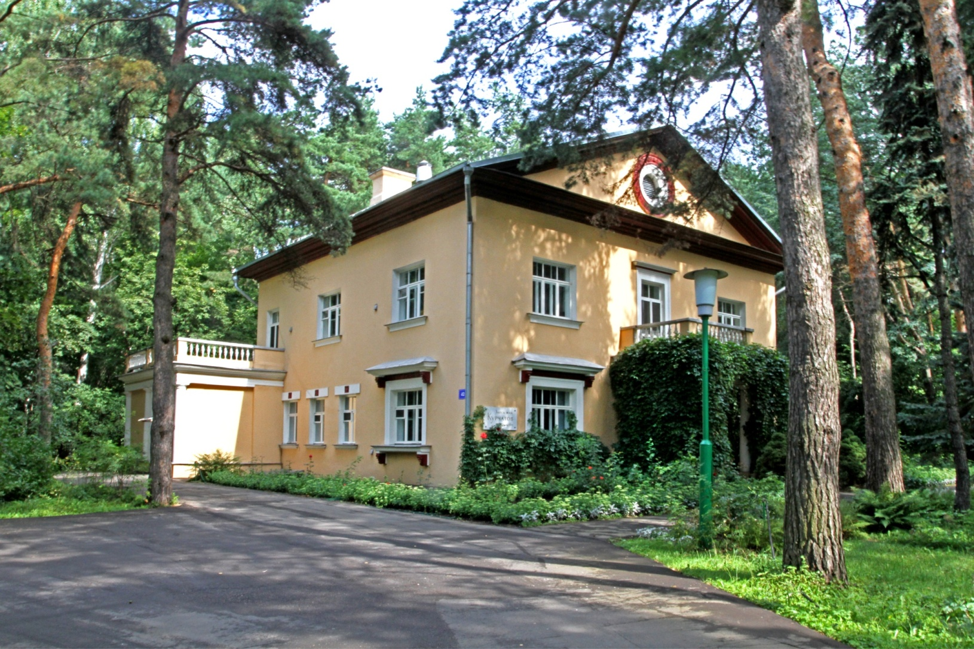
Дом Игоря Васильевича курчатова

Slide 4
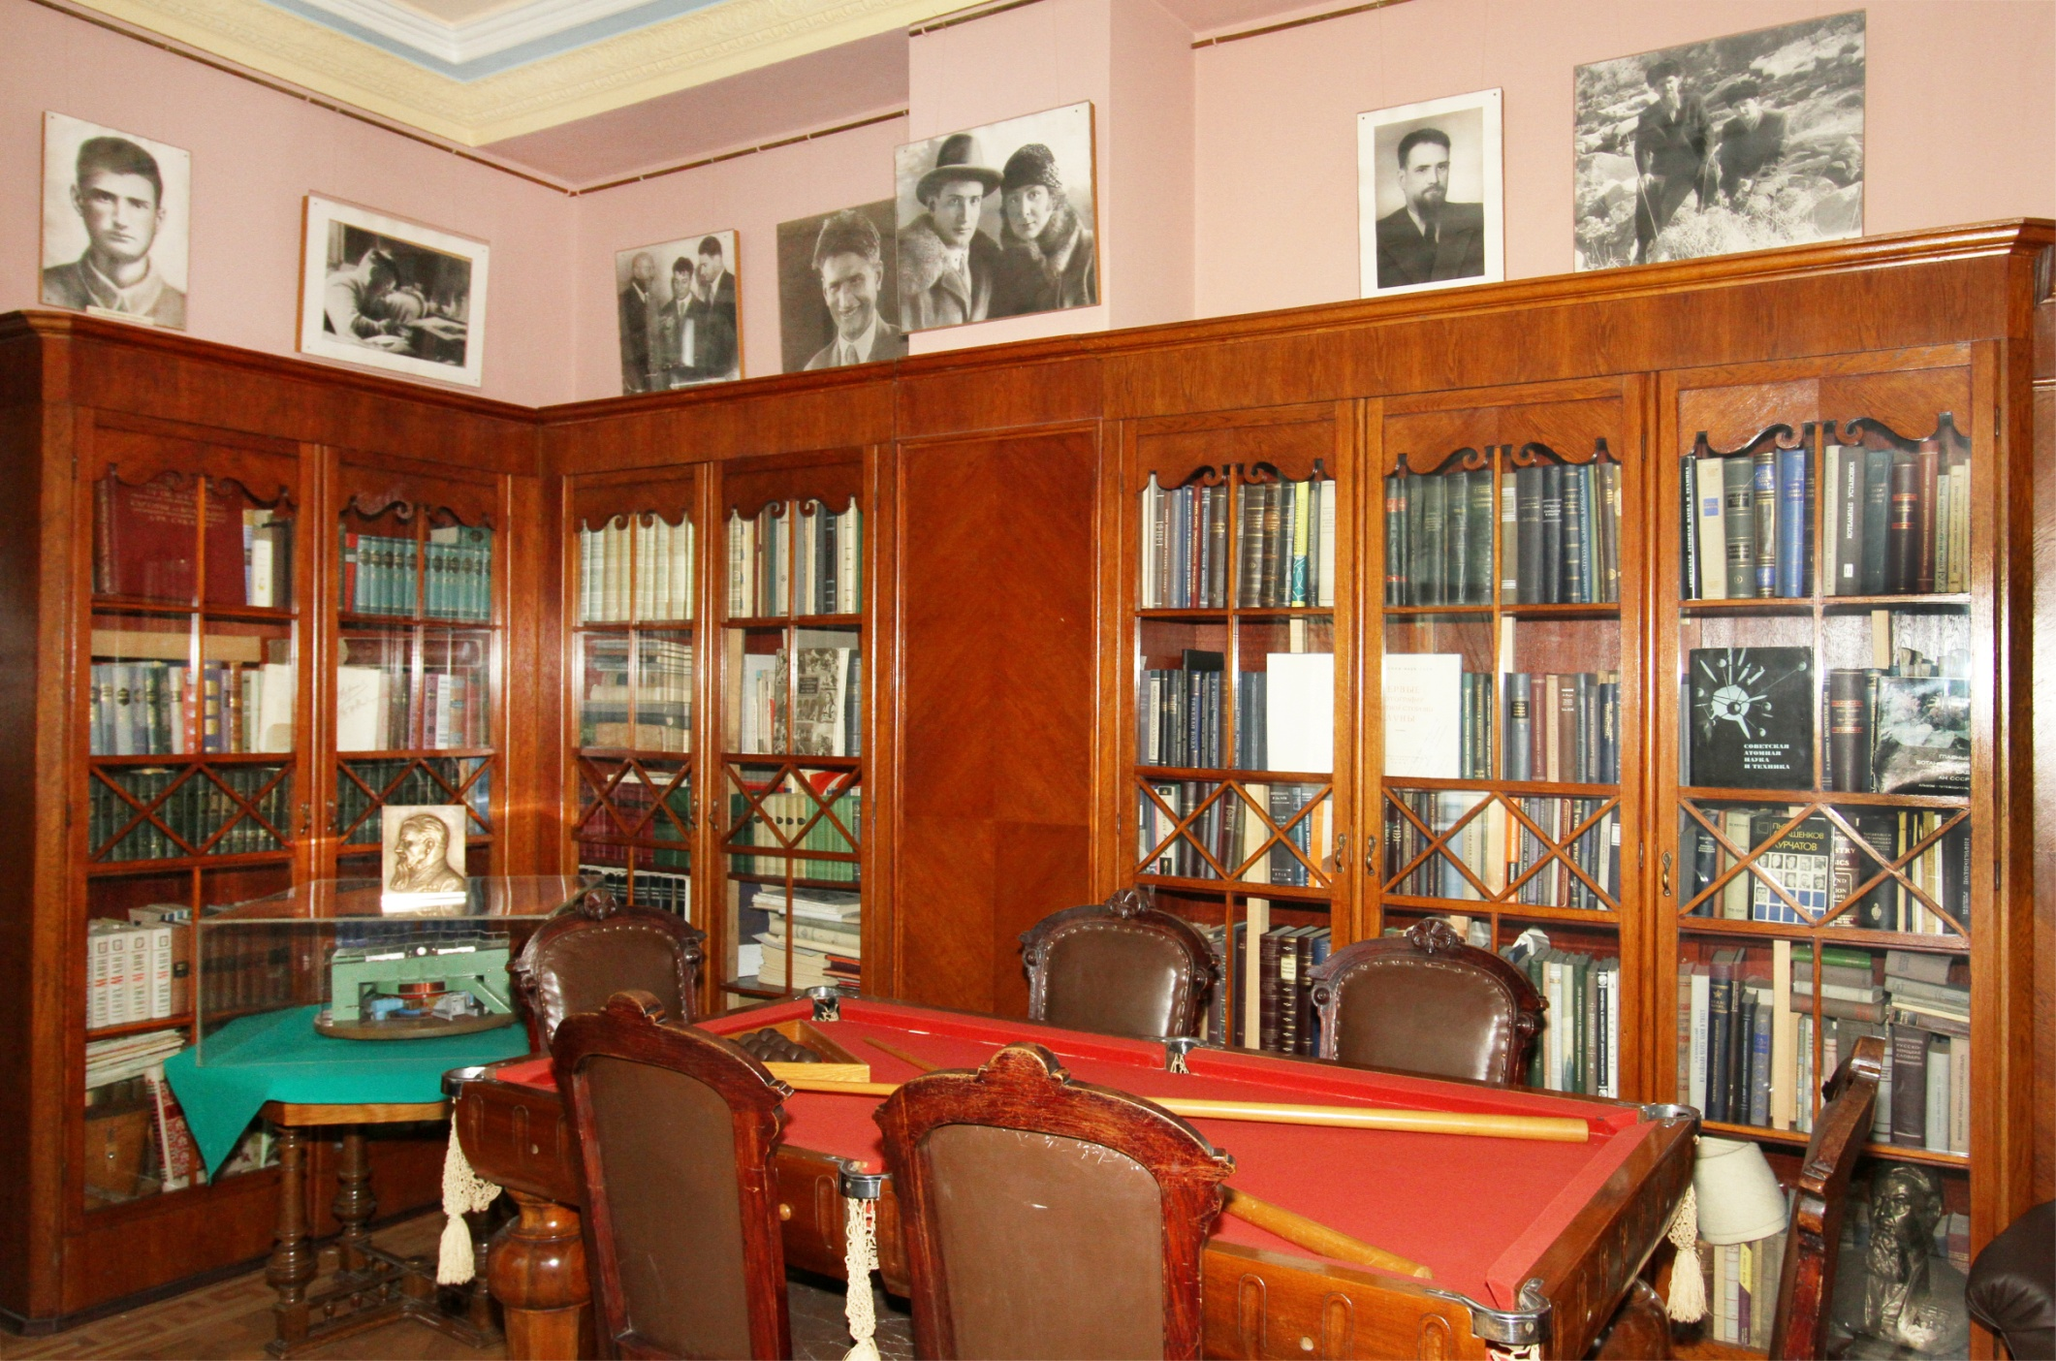
Библиотека- Бильярдная

Slide 5
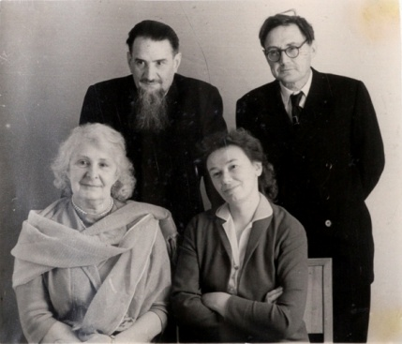
КУРЧАТОВЫ
Игорь Васильевич
Марина Дмитриевна
Борис Васильевич
Людмила Никифоровна

Slide 6
Всего в домашней библиотеке
И. В. Курчатова учтено и хранится
4529 книг,
139 единиц нотных изданий,
1912 экземпляров журналов на русском языке (97 наименований),
1490 экземпляров журналов на иностранных языках (60 наименований),
351 экземпляр отдельных оттисков журнальных статей на русском языке (29 наименований),
193 экземпляра отдельных оттисков журнальных статей на иностранных языках (23 наименований),
212 грампластинок.

Slide 7
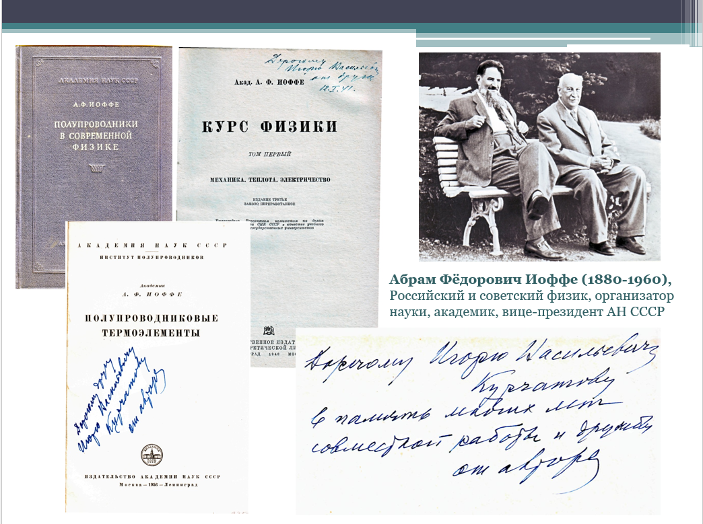

Slide 8
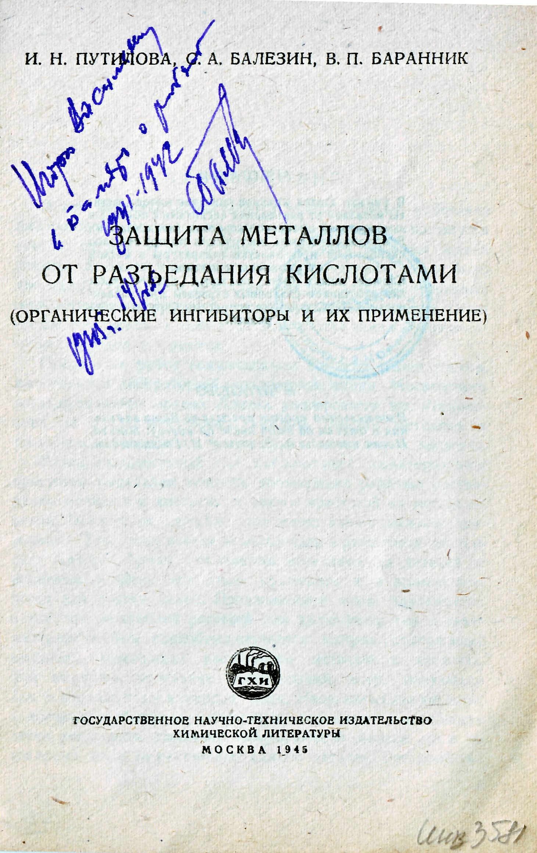
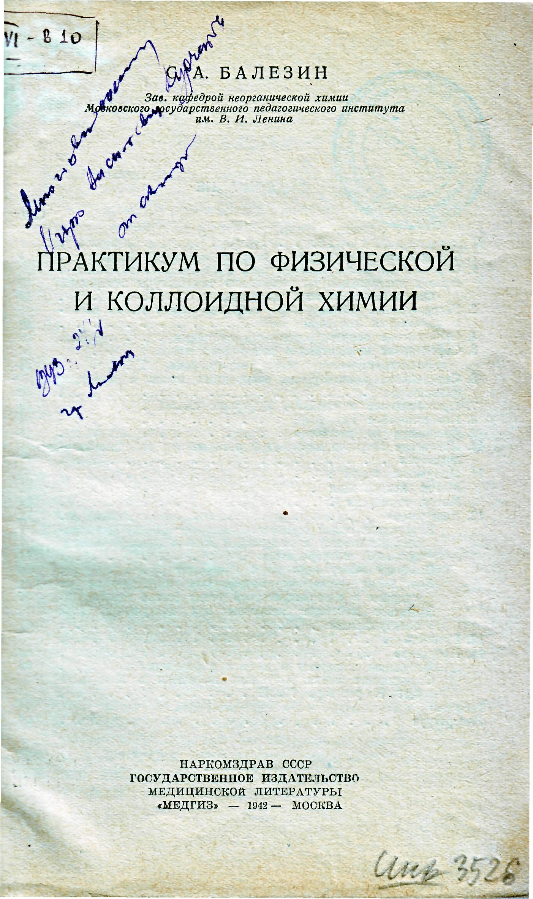
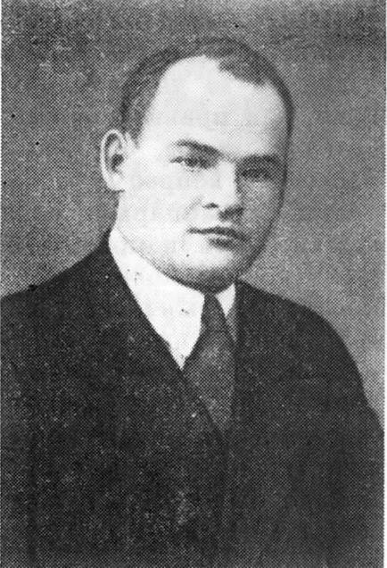
Степан Афанасьевич Балезин (1904-1982) — учёный-химик, педагог, основатель научной школы ингибиторов коррозии металлов, доктор химических наук, профессор.
Награждён орденом Трудового Красного Знамени, лауреат Сталинской премии, Заслуженный деятель науки РСФСР.

Slide 9
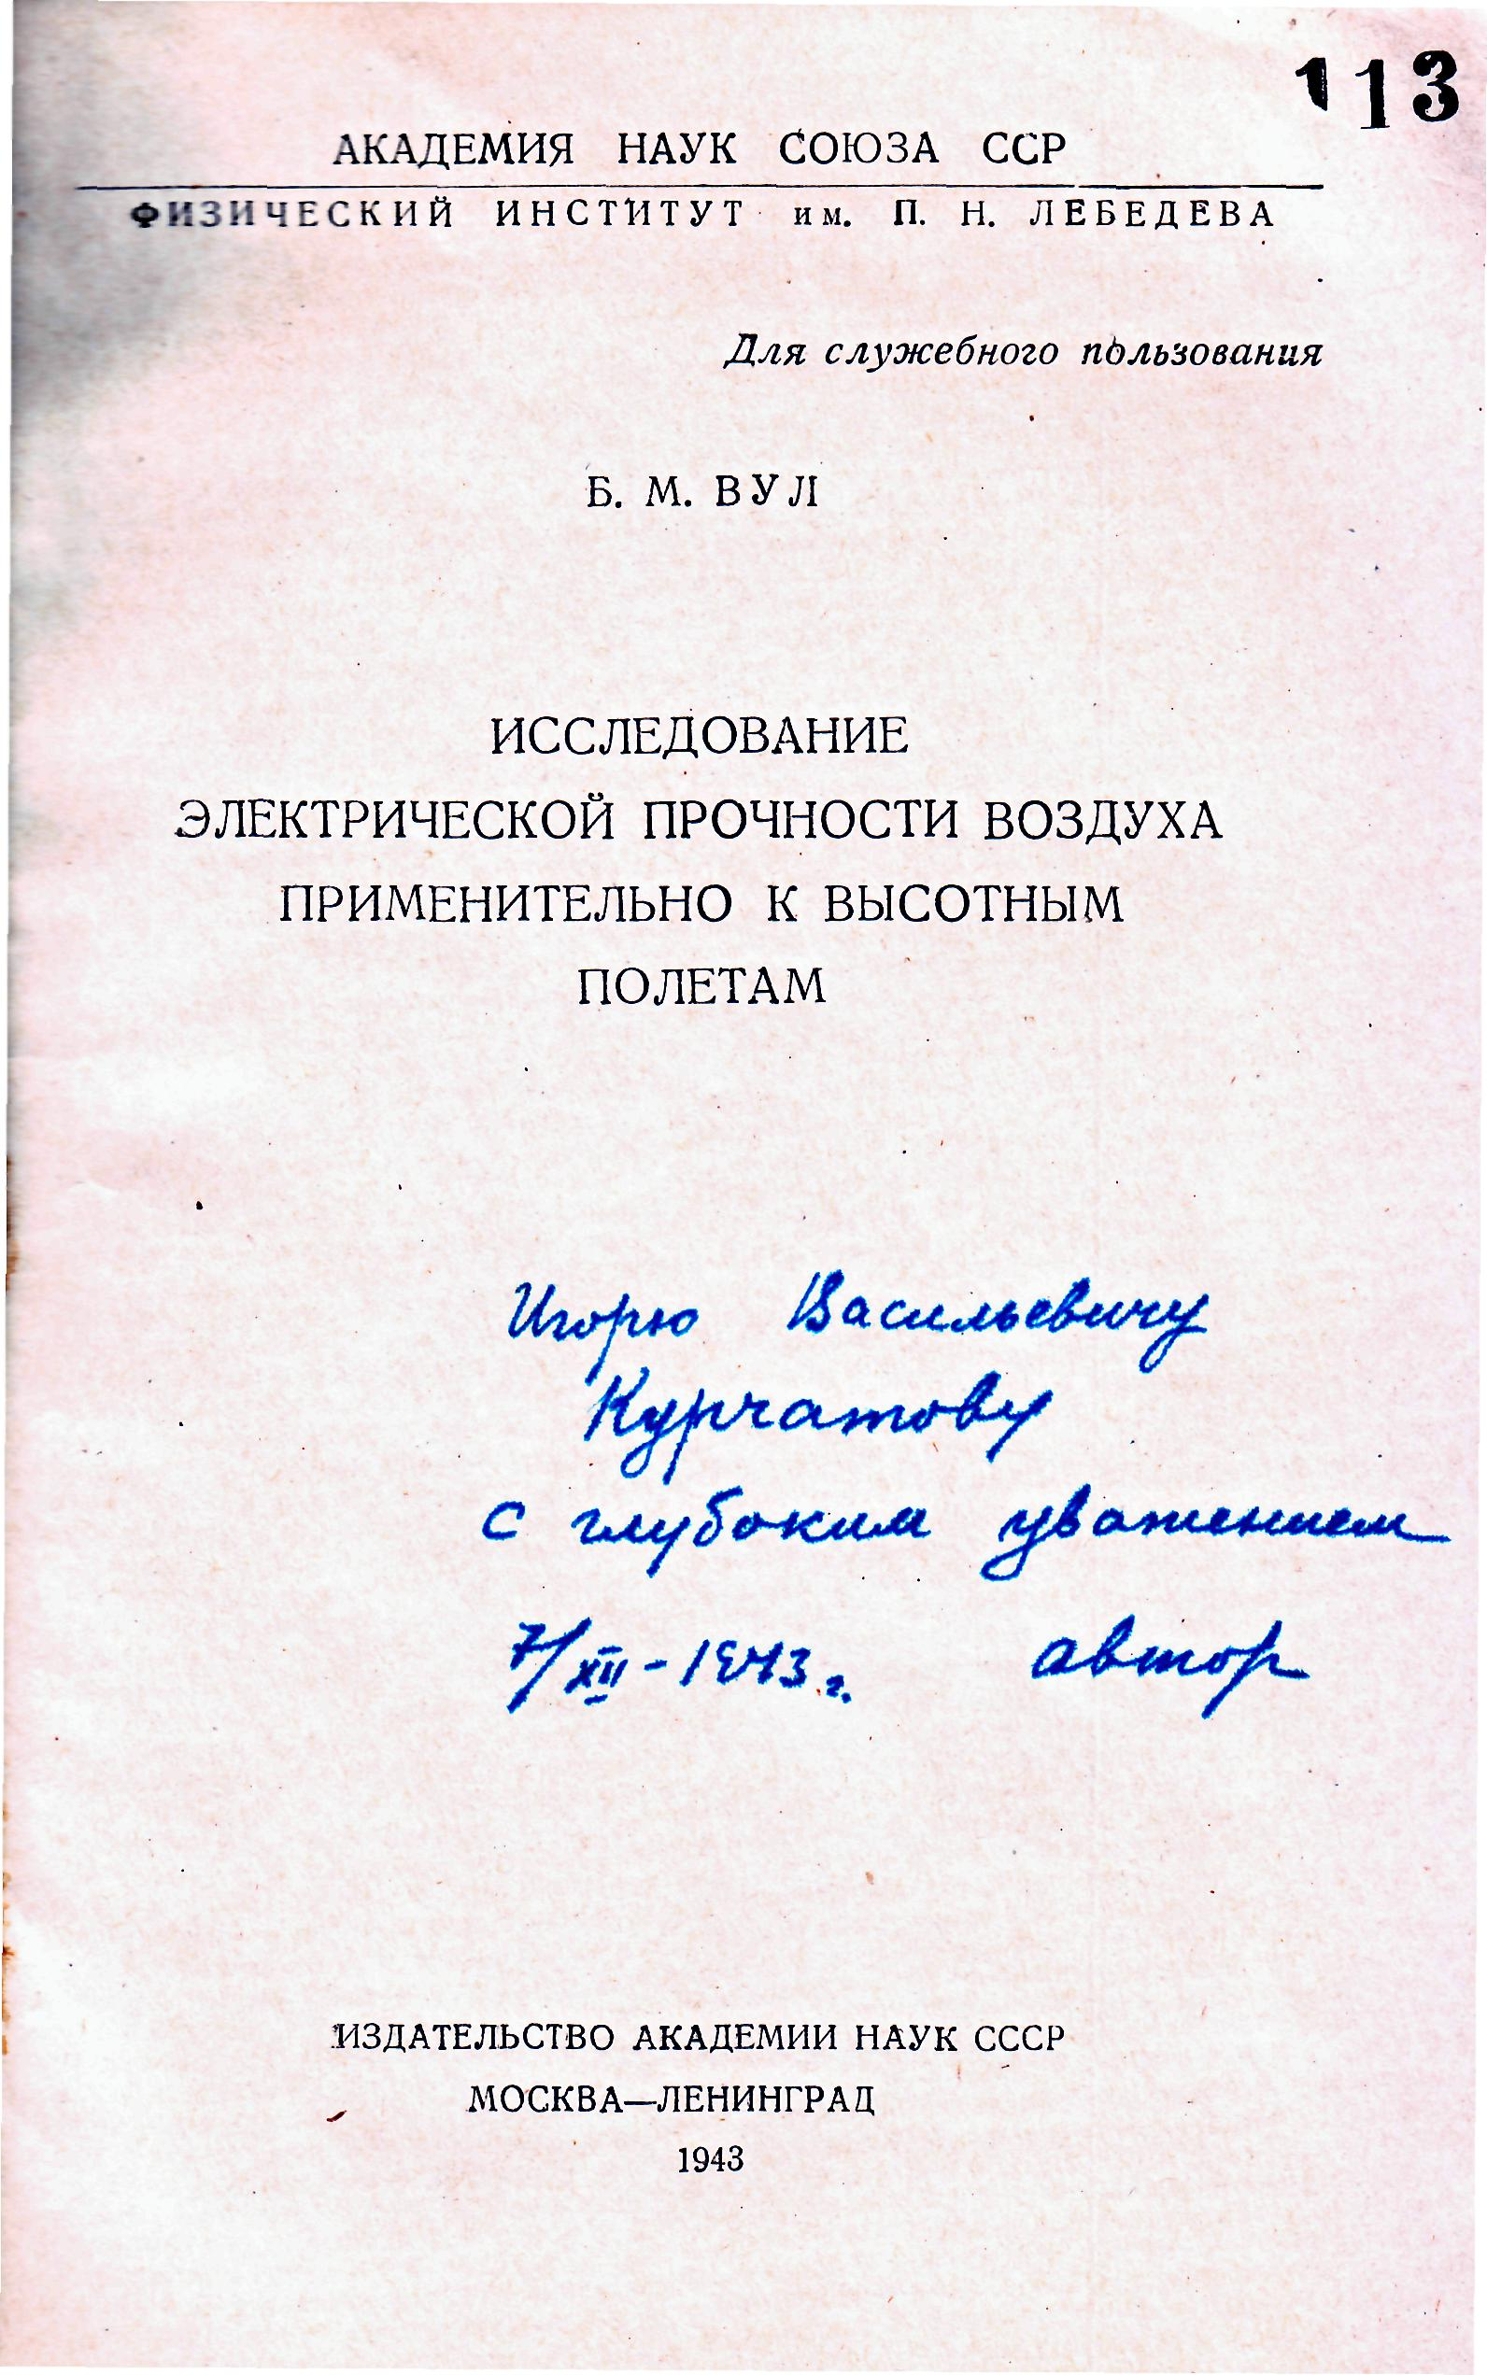
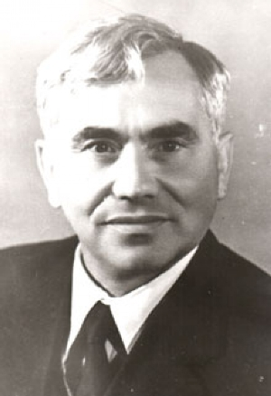
Бенцион Моисеевич Вул (1903–1985), доктор физико-математических наук, специалист в области физики диэлектриков, полупроводников и квантовой электроники, в последствии – Академик АН СССР, Герой Социалистического Труда, лауреат Ленинской премии

Slide 10
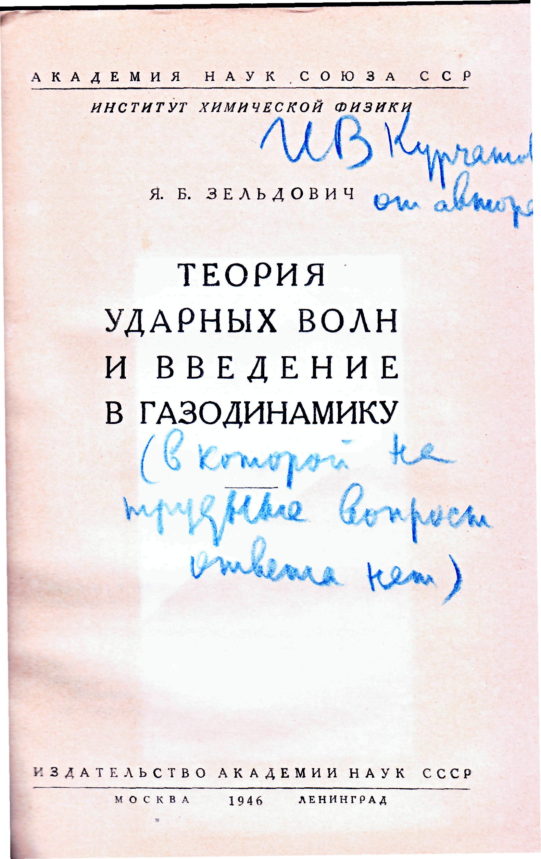
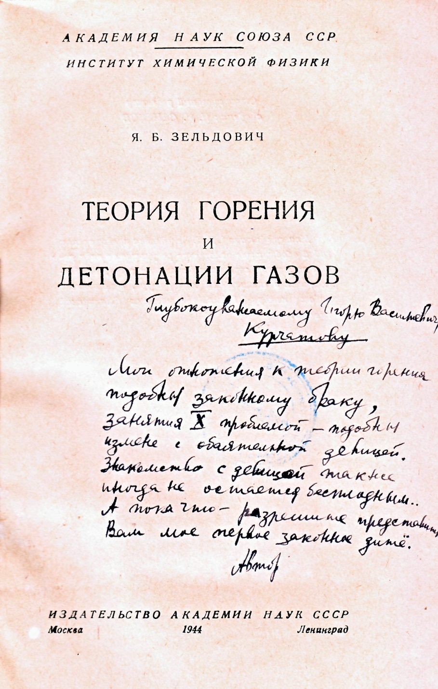
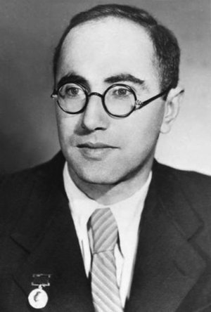
Зельдович Яков Борисович
(1914-1987), советский физик и физикохимик. Академик АН СССР, доктор физико-математических наук, профессор. Трижды Герой Социалистического Труда

Slide 11
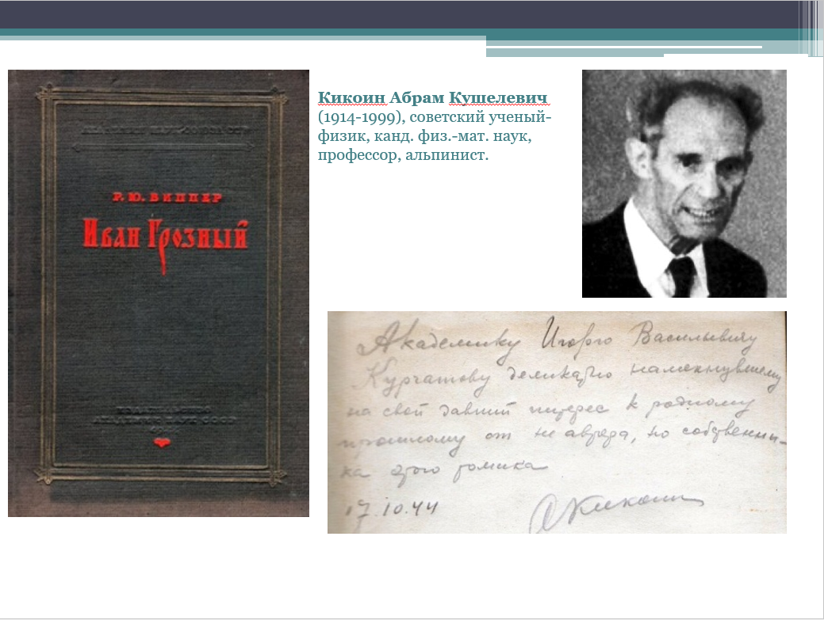

Slide 12
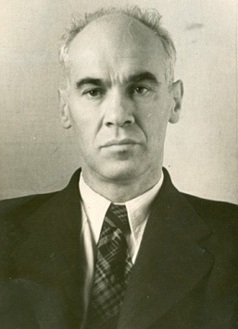
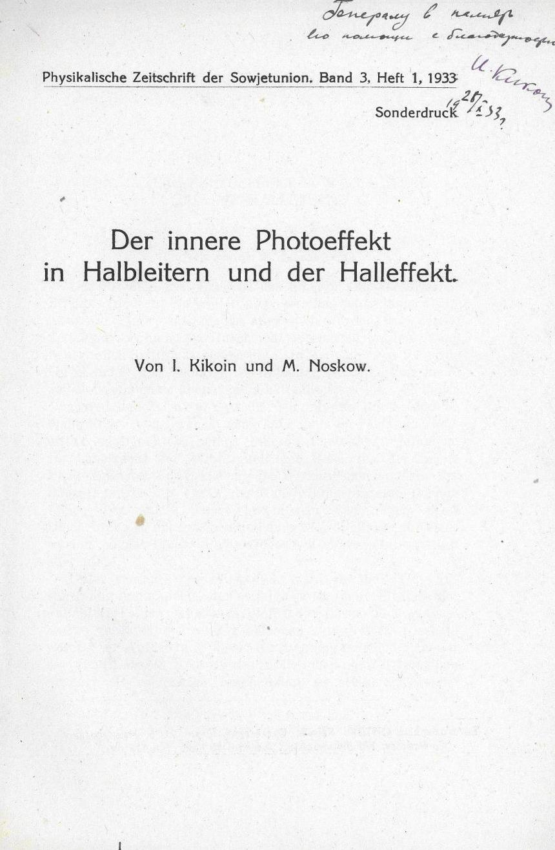
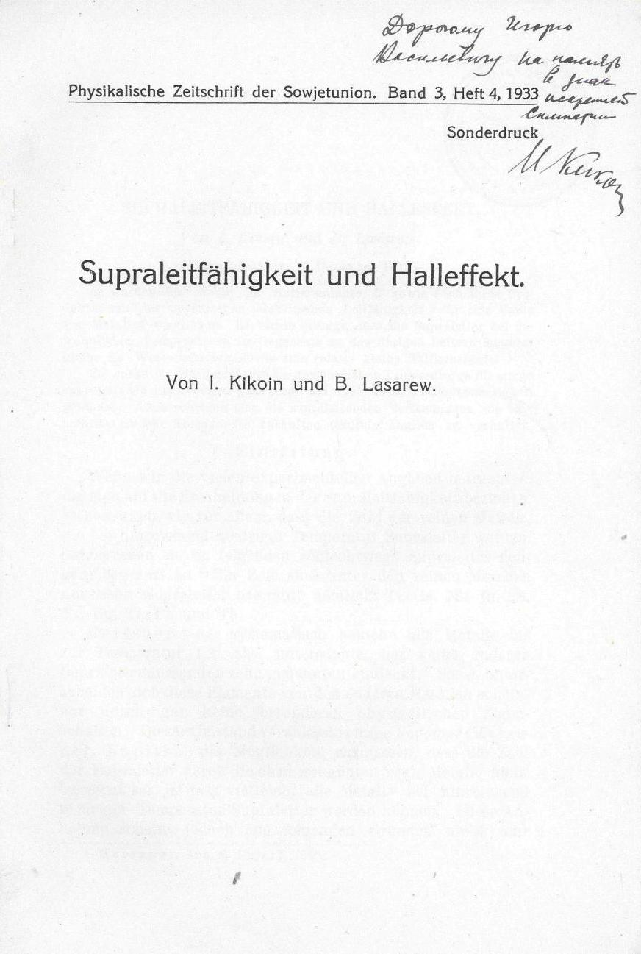
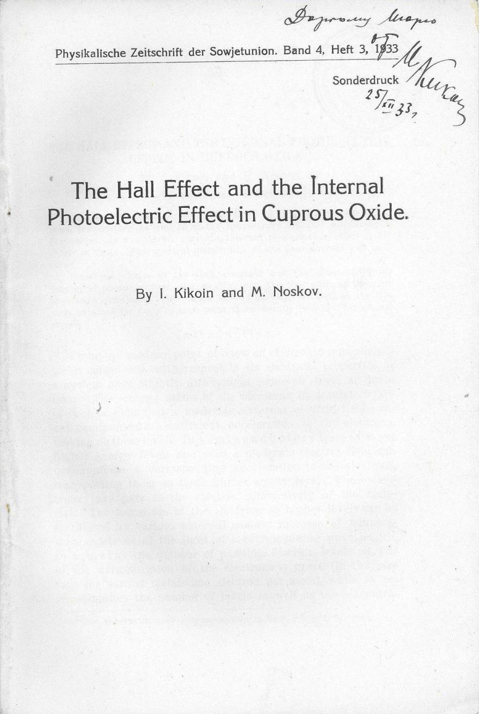
Кикоин Исаак Кушелевич (1908-1984), советский физик-экспериментатор, академик Академии наук СССР по Отделению физико-математических наук, дважды Герой Социалистического Труда. Лауреат Ленинской премии

Slide 13
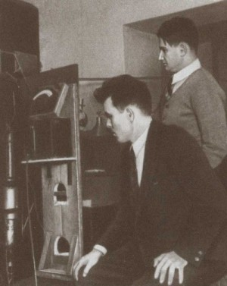
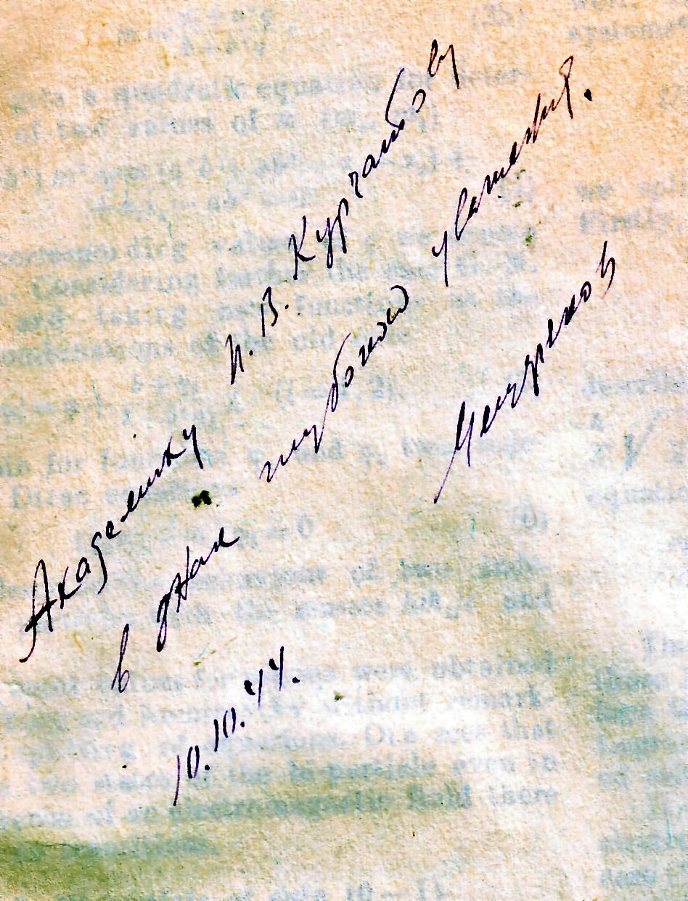
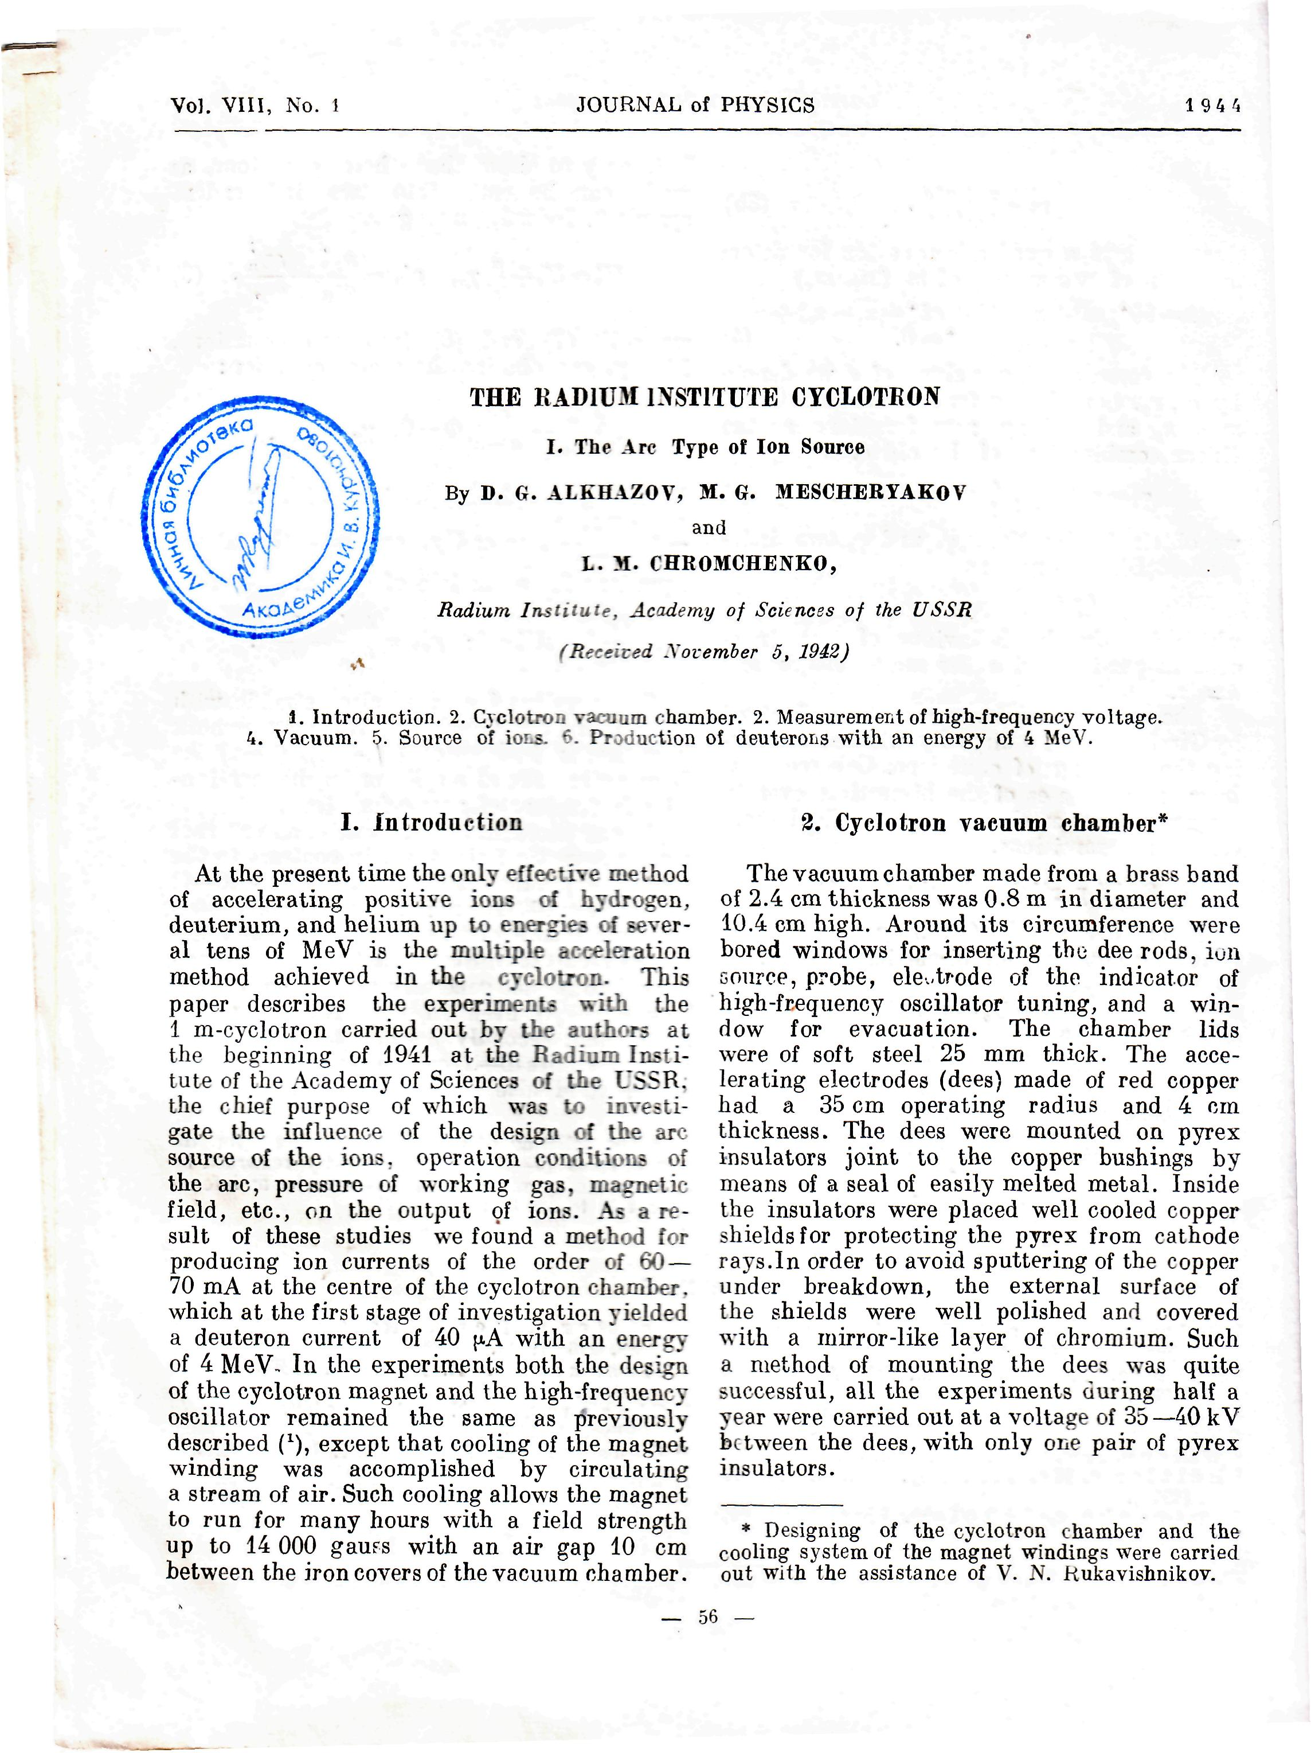
Михаил Григорьевич Мещеряков (1910–1994) - первый директор и основатель в г. Дубна Московской области «Гидротехнической лаборатории», переименованной позднее в Институт ядерных проблем АН СССР.
Член-корреспондент АН СССР

Slide 14
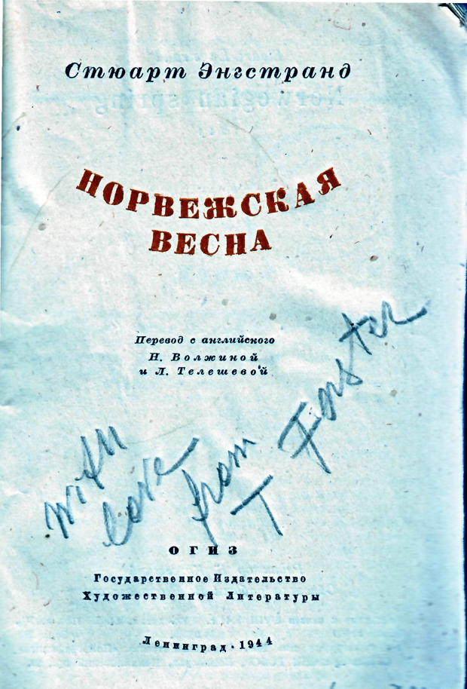
Тамара Ферстер – первая жена учёного-физика, доктора технических наук, впоследствии академика Академии наук Казахской ССР Леонида Михайловича Немёнова (1905–1980),
затем жена Монуса Самуиловича Соминского (1908–2005) – заместителя директора ЛФТИ, автора книги «Абрам Фёдорович Иоффе» (М. ; Л., 1964).

Slide 15
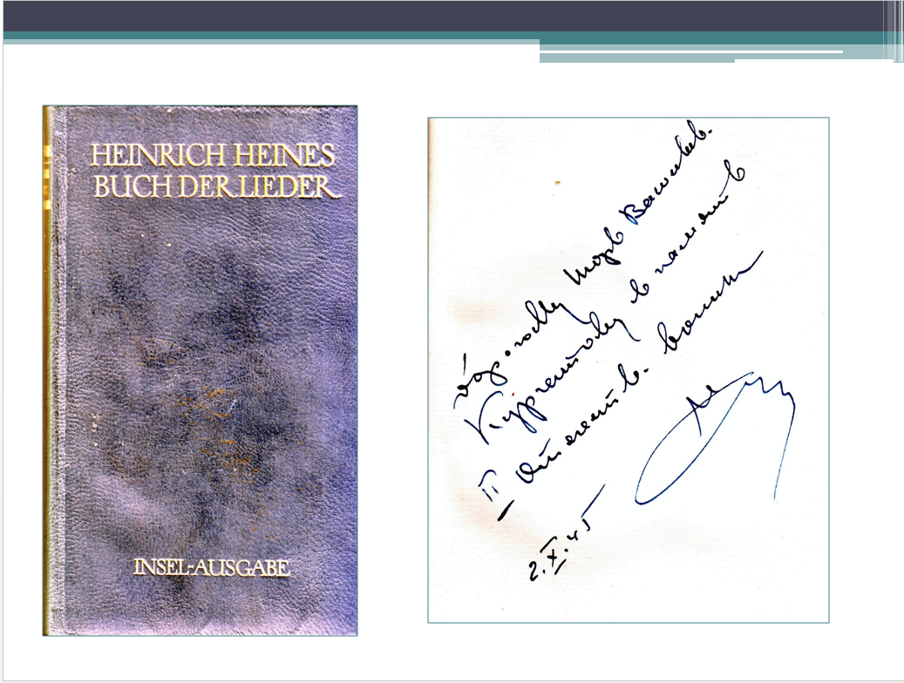

Slide 16
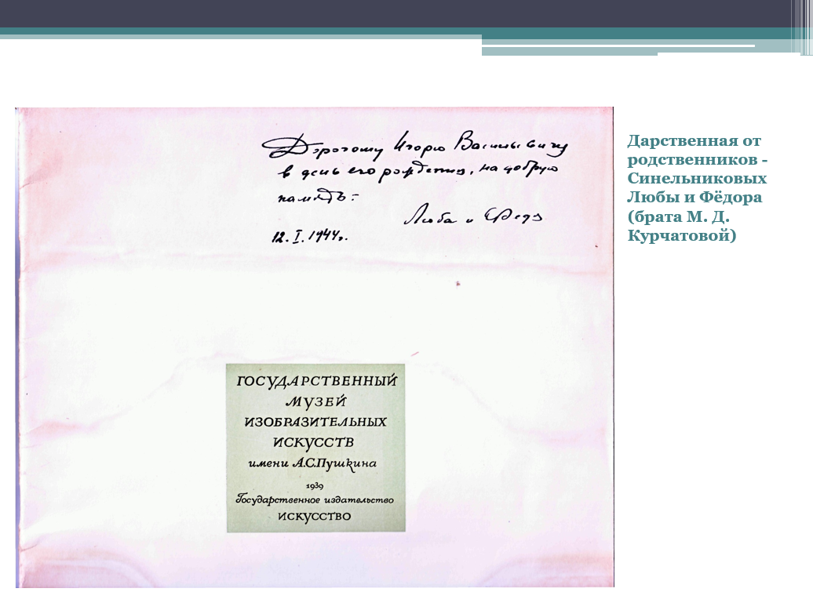

Slide 17
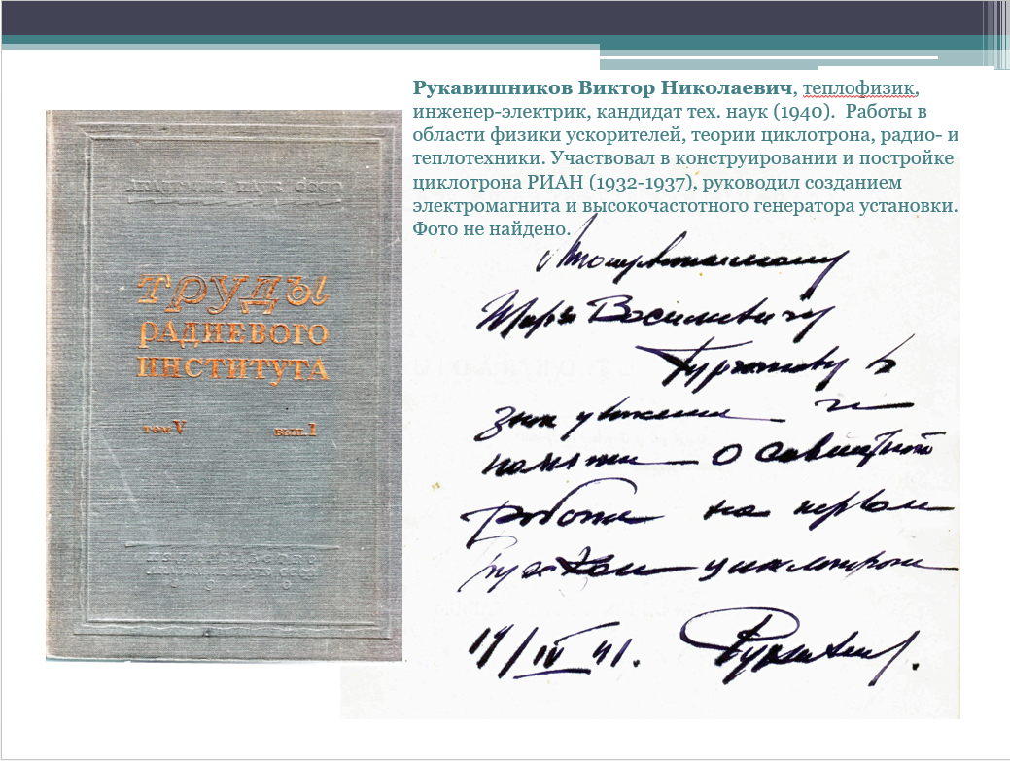

Slide 18
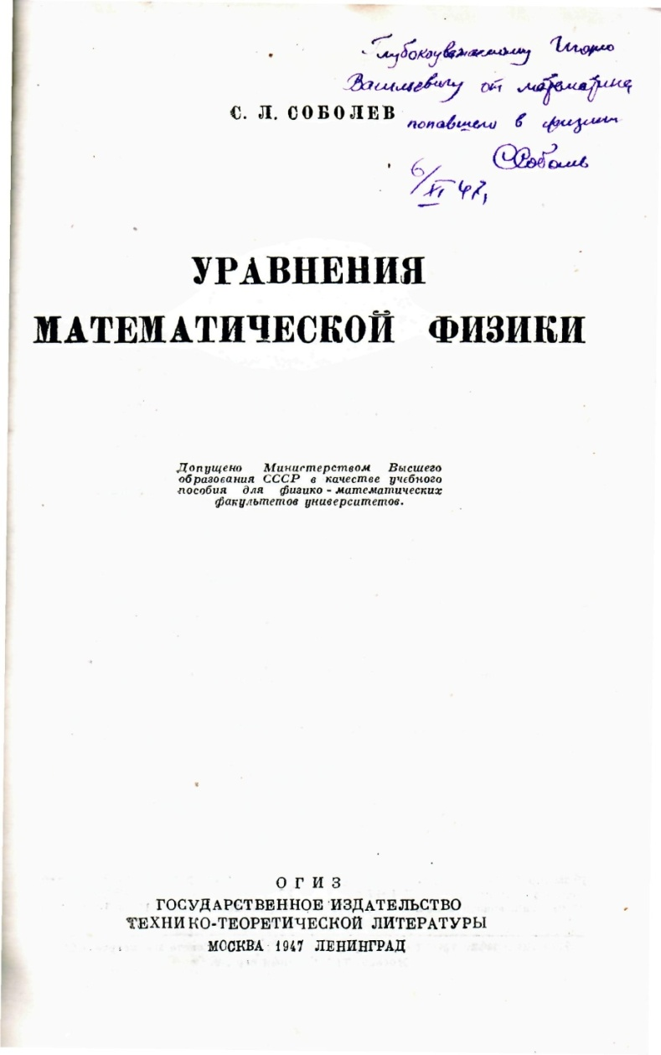
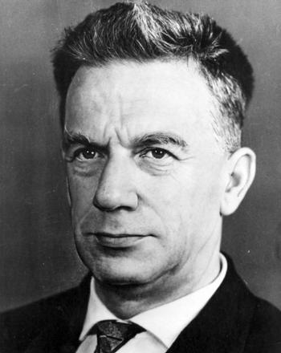
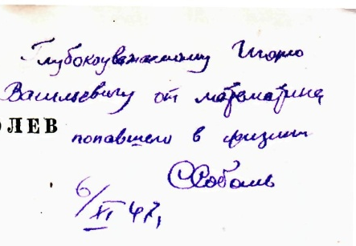
Соболев Сергей Львович (1908-1989), советский математик, Герой Социалистического Труда. Лауреат трёх Сталинских премий и Государственной премии СССР.

Slide 19
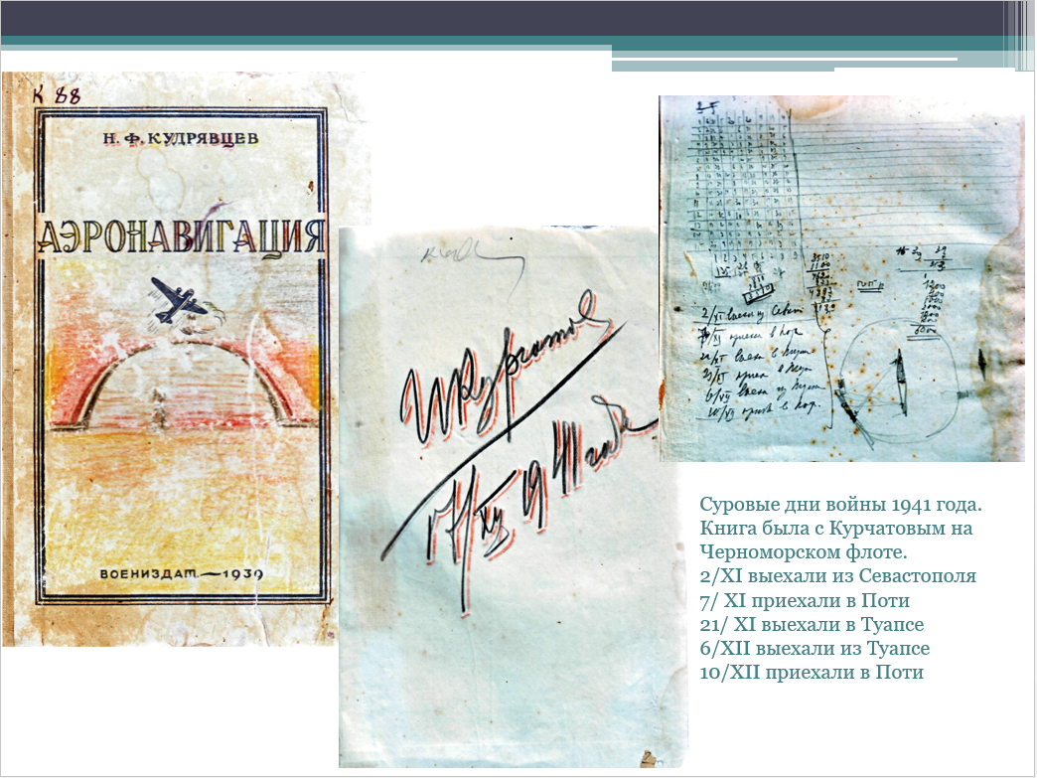

Slide 20
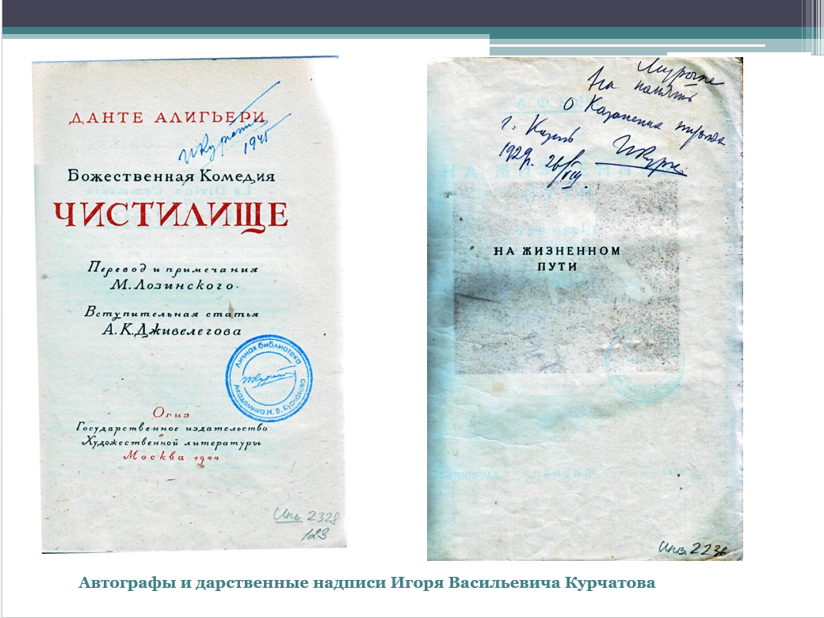

Slide 21
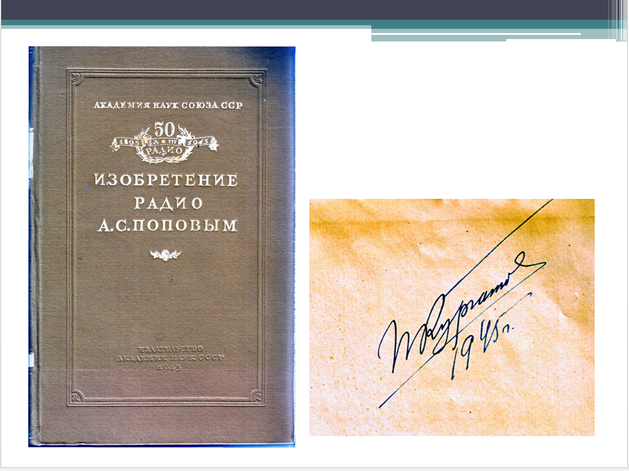

Slide 22
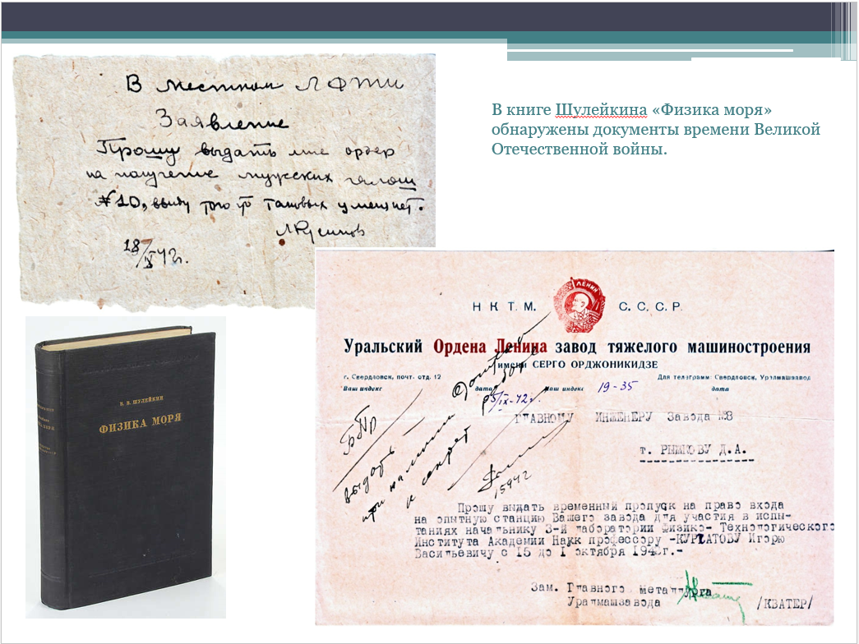

Slide 23
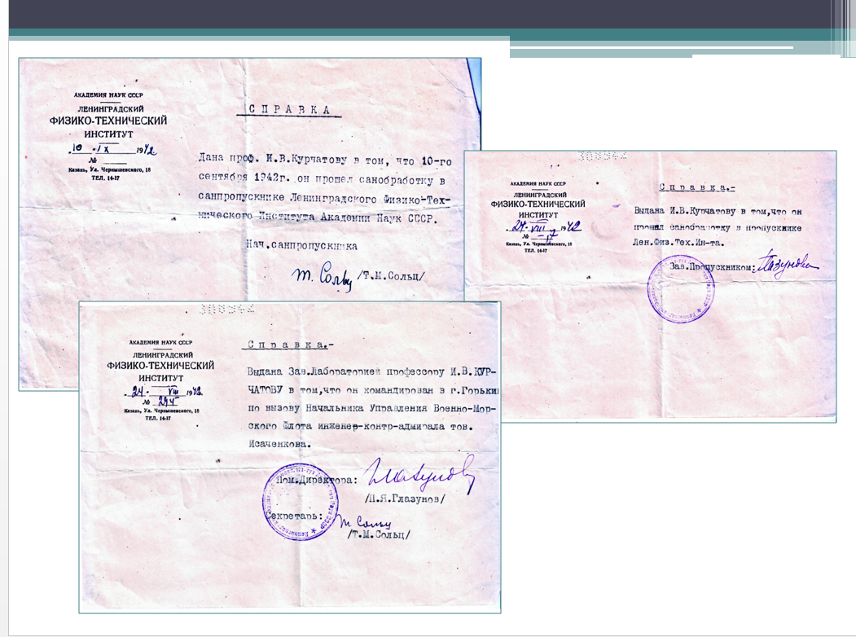

Slide 24
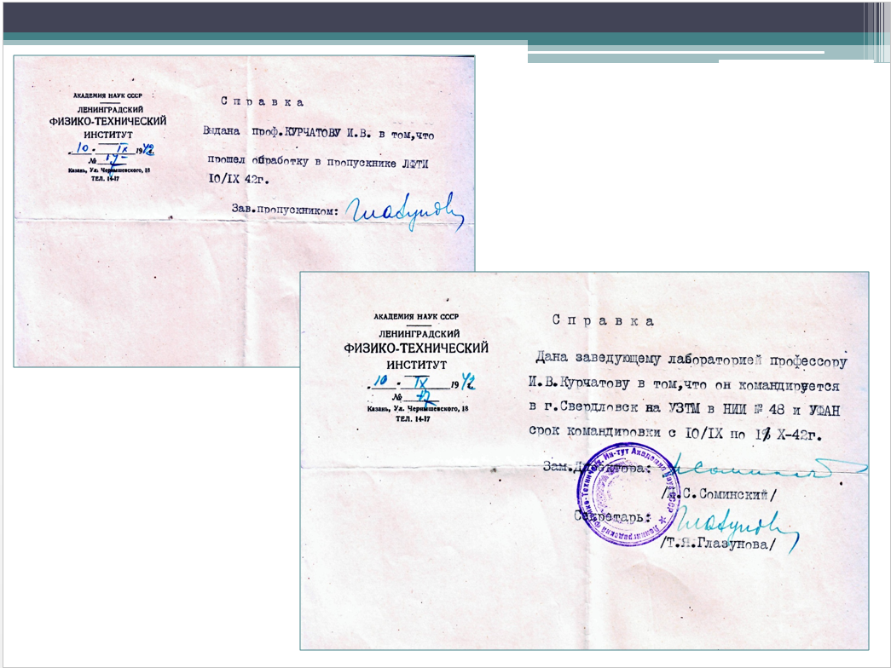

Slide 25
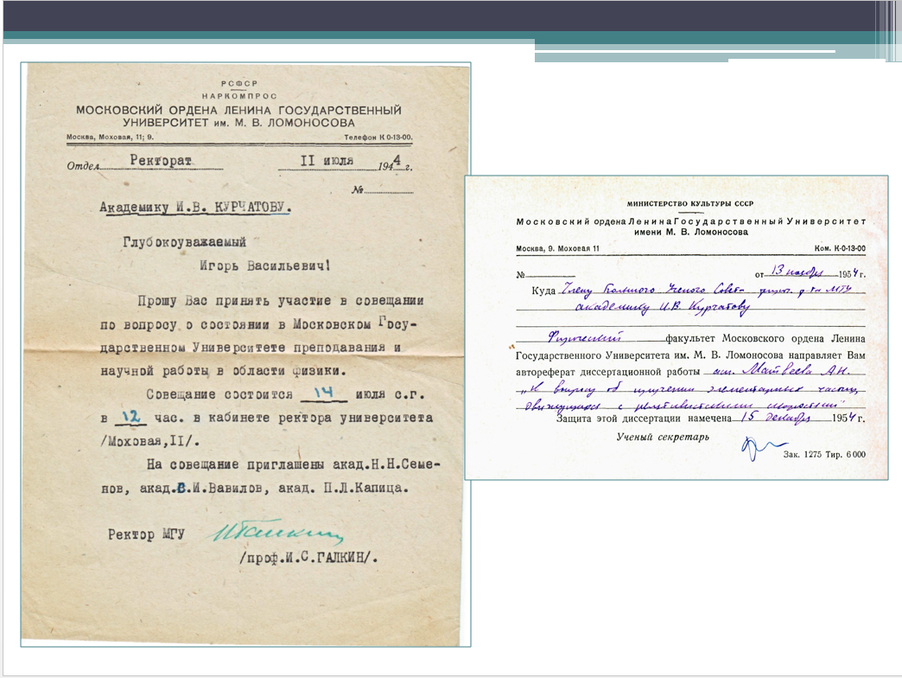

Slide 26
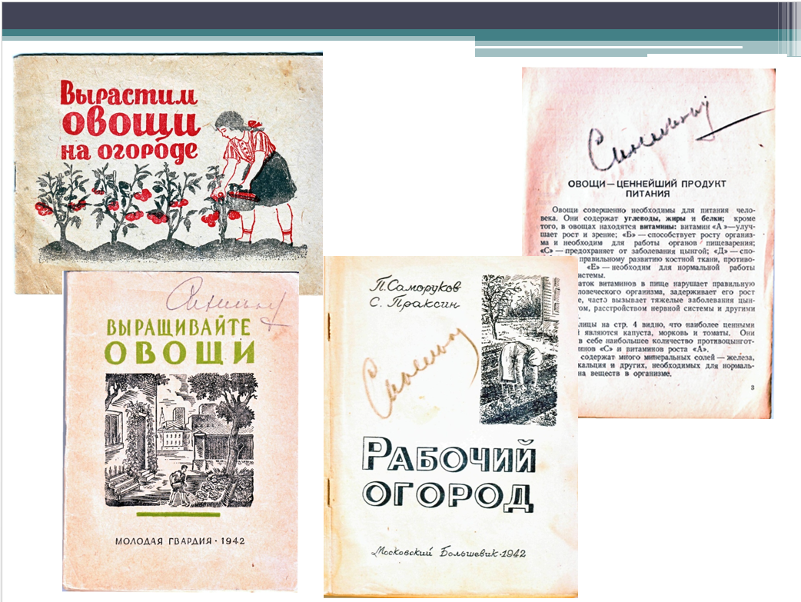

Slide 27
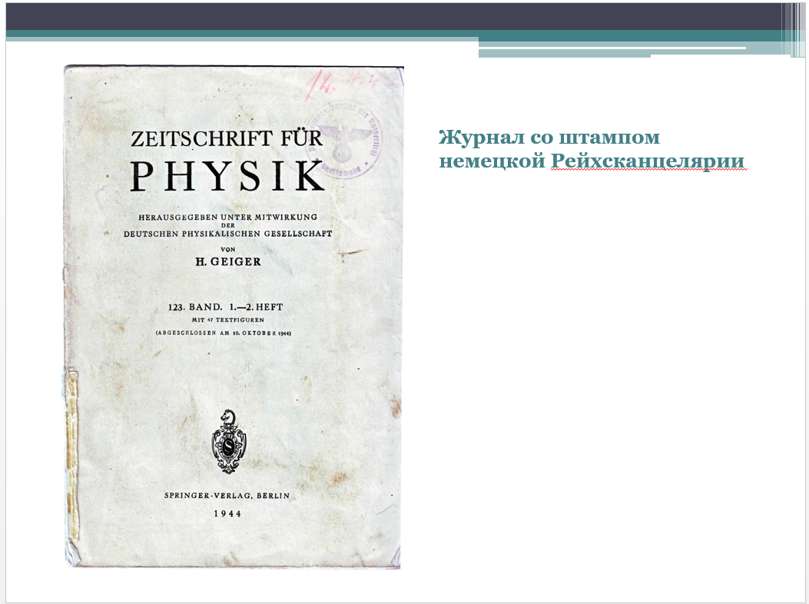

Slide 28
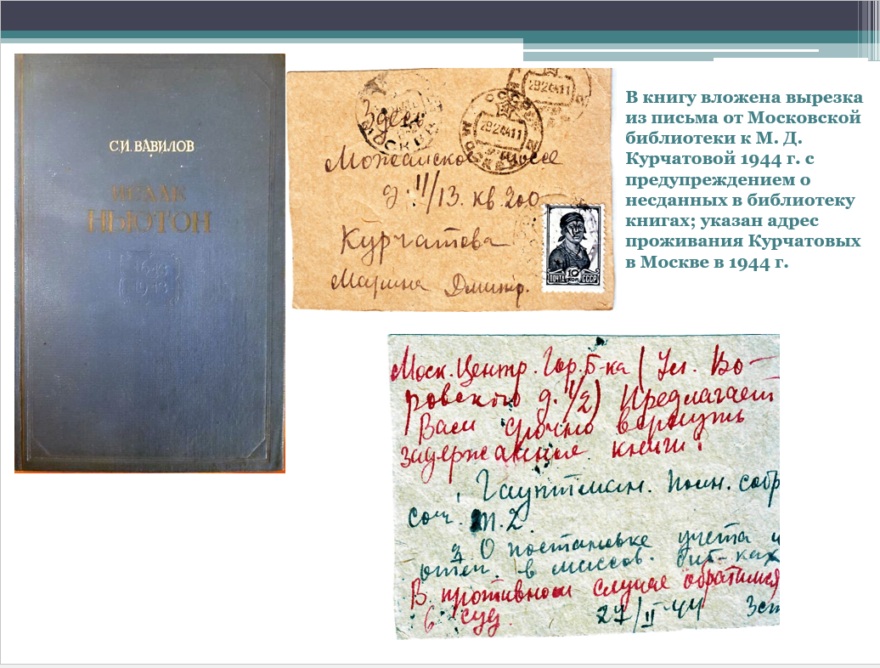

Slide 29
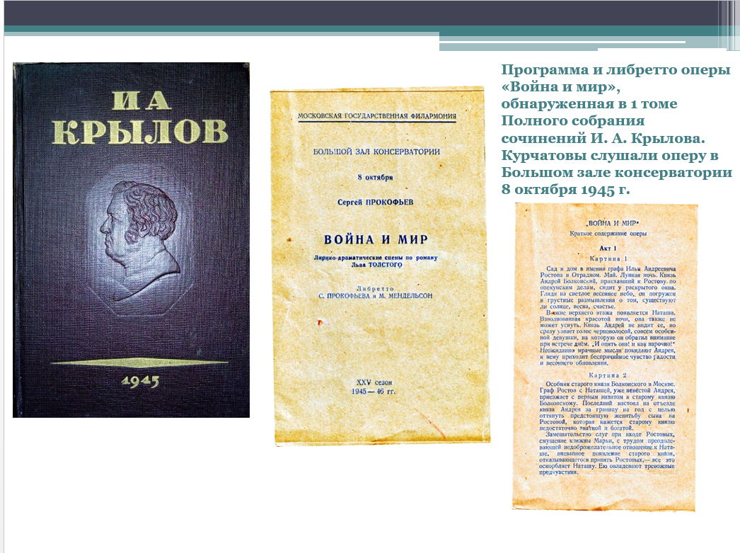

Slide 30
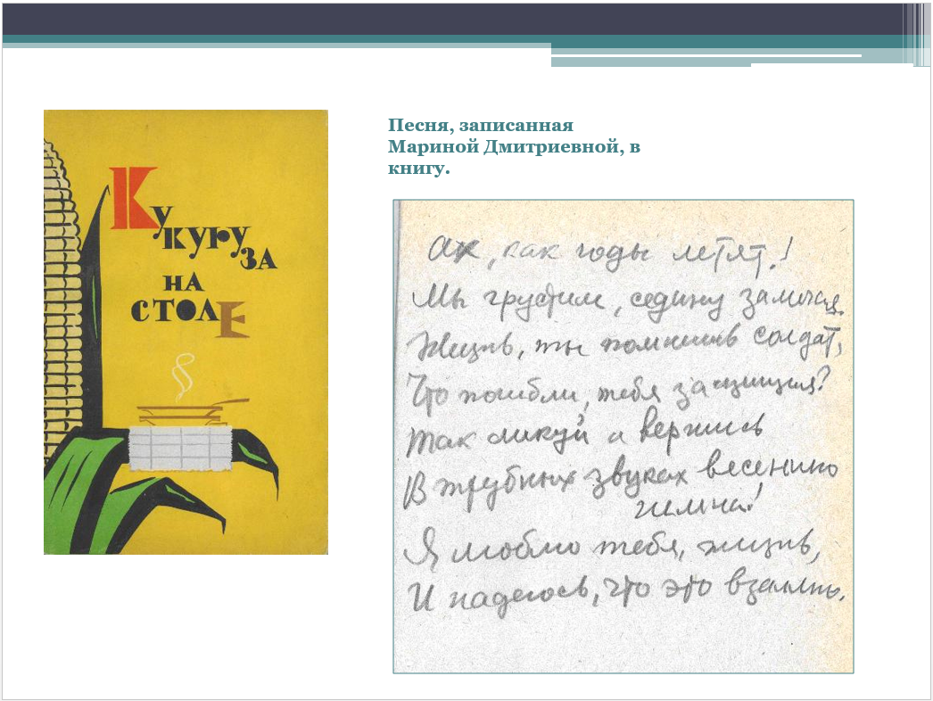

Slide 32
Благодарим за внимание!
e-mail:
cononovaolya@yandex.ru
Kuznetsova_RV@nrcki.ru

